Slide 1
Innovative sustainable and clean energy: usare i dati pubblici per capire dove stiamo andando
Uno sguardo alla transizione energetica
Ing. Massimo Rivarolo, PhD massimo.rivarolo@unige.it
THERMOCHEMICAL POWER GROUP
UNIVERSITY OF GENOA (ITALY)
tpg.unige.it

Slide 2
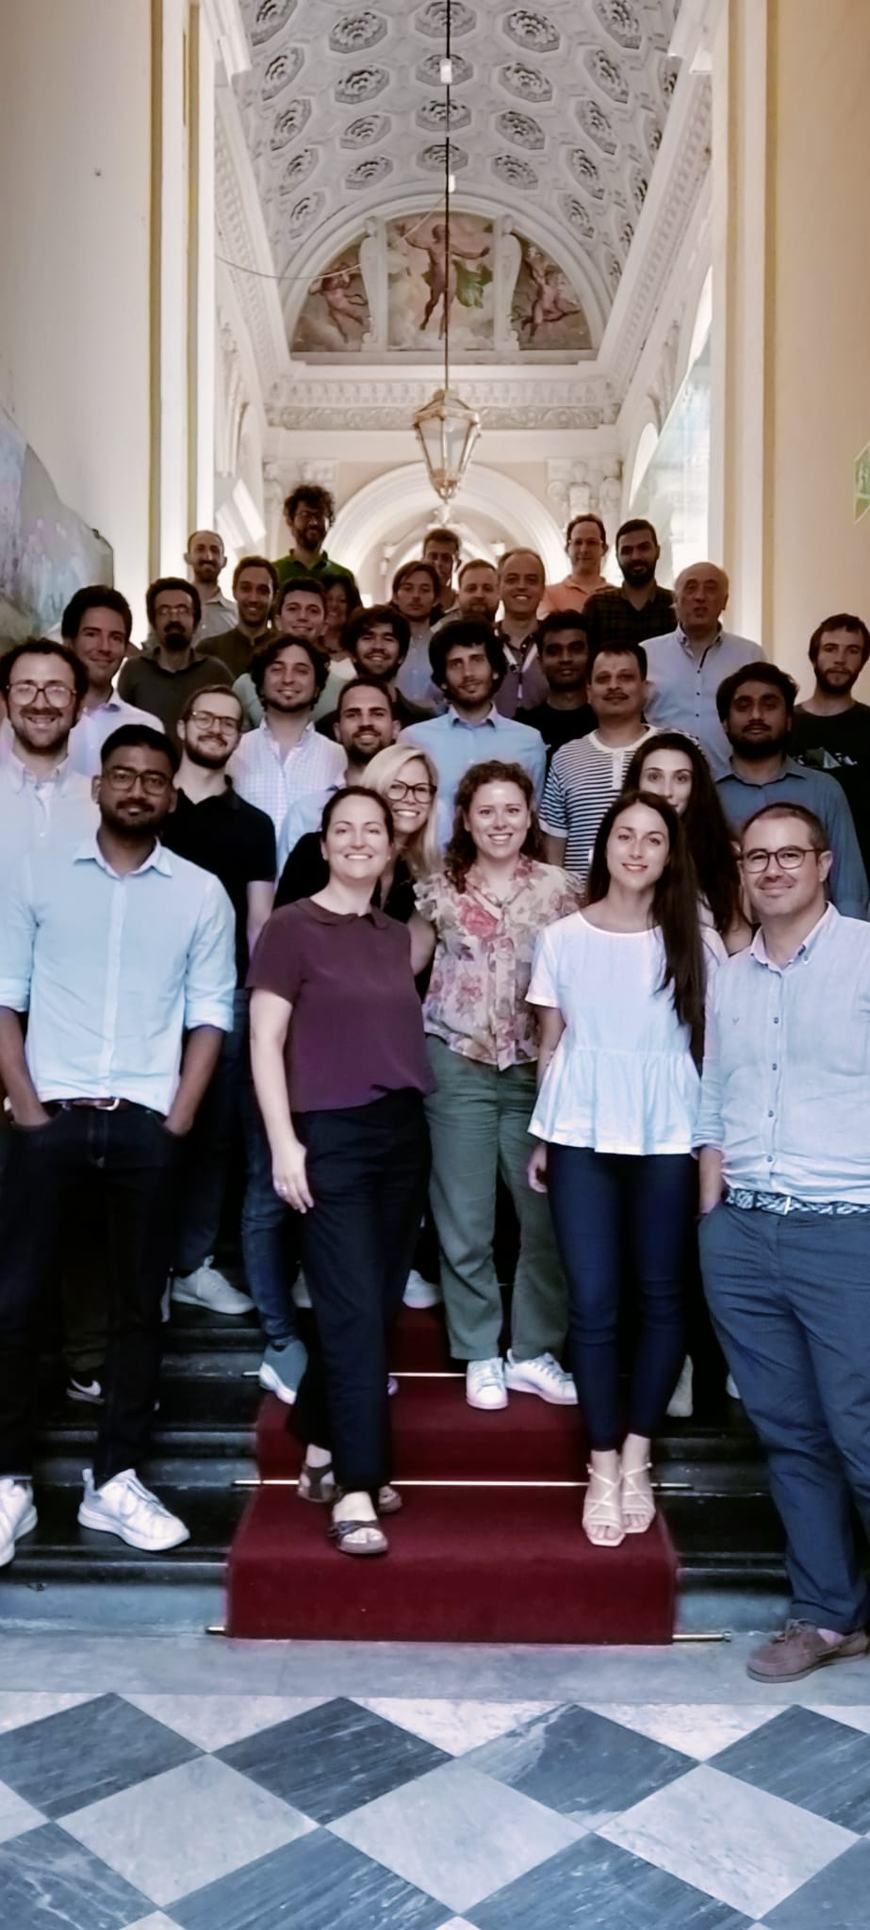
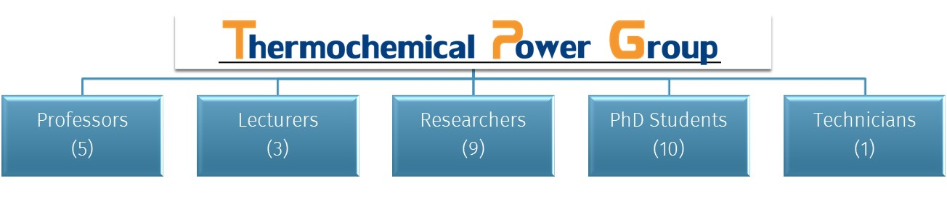
Fondazione: 1998 (Prof. A.F. Massardo)
http://www.tpg.unige.it/TPG/
Modelli di sistemi energetici innovativi
Laboratori per campagne sperimentali (Campus di Savona)
Esperienza in Progetti EU (attualmente TPG-UNIGE è partner in 10 progetti H2020)
Ricerca scientifica
>300 Articoli, >200 su riviste Internazionali (1998-2020)
16 Premi Internazionali (1998-2020)
19 brevetti(1998-2020)
2 spin off (BluEnergyRevolution, SIT Technologies)

Slide 3
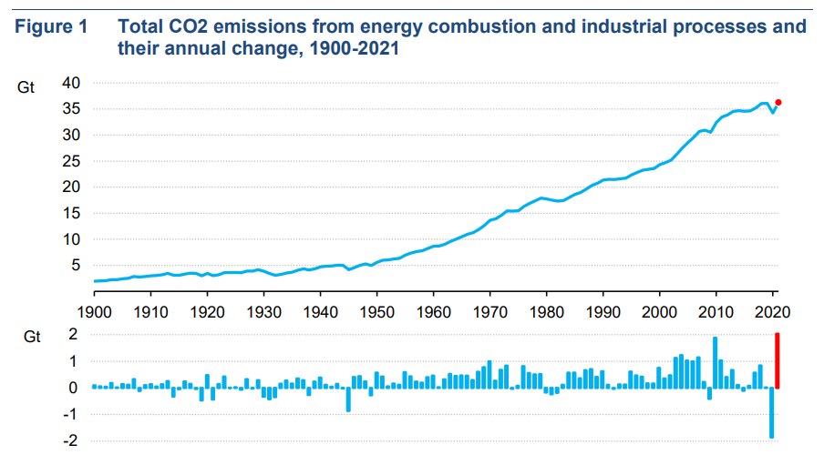
Evoluzione delle emissioni di CO2 nel mondo
A livello mondiale, le emissioni di CO2 sono in continuo aumento.
2021: circa 36 miliardi di tonnellate all’anno.
La CO2 viene sempre emessa quando si bruciano combustibili fossili.
Settori più impattanti:
Produzione di energia (14 miliardi ton/anno)
Trasporti (9 miliardi ton/anno)
Industria (6 miliardi ton/anno)
Fonte: IEA, Global Energy Review: CO2 Emissions in 2021
https://www.iea.org/reports/global-energy-review-co2-emissions-in-2021-2

Slide 4
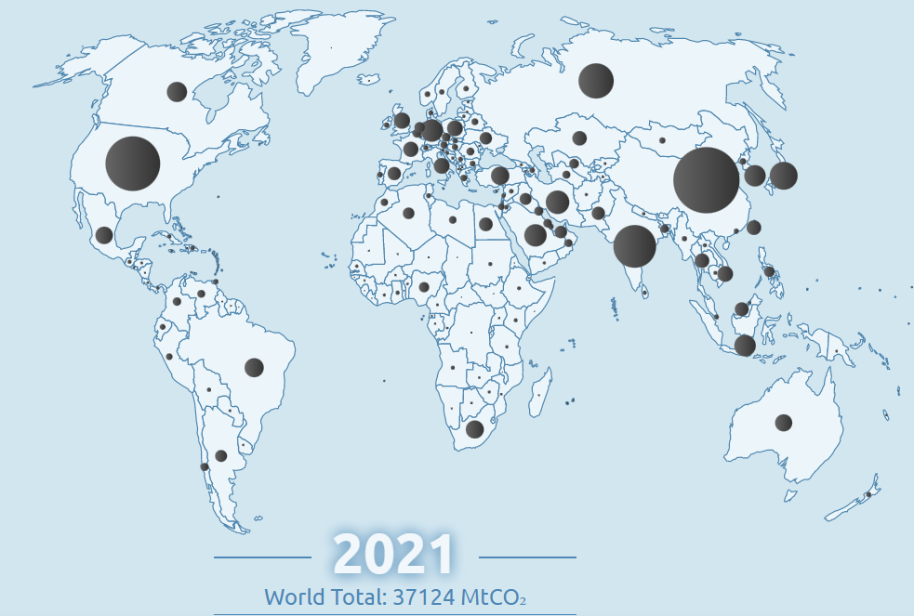
Uno sguardo al mondo (2021)
Cina: 11,5 miliardi ton/anno
USA: 5 miliardi ton/anno
India: 2,7 miliardi ton/anno
UE27: 2,8 miliardi ton/anno
http://www.globalcarbonatlas.org/en/CO2-emissions

Slide 5
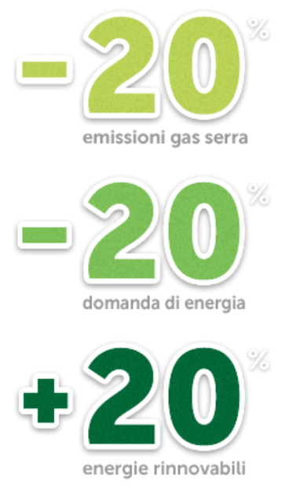
Obiettivi Europei al 2020
A dicembre 2008 è stato approvato il pacchetto clima-energia 20-20-20 con gli obiettivi per il 2020
RIDUZIONE EMISSIONI DI GAS A EFFETTO SERRA
AUMENTO DELLE ENERGIE RINNOVABILI
RISPARMIO DEI CONSUMI ENERGETICI
di almeno il 20% rispetto al 1990 dell’Unione europea (obiettivo vincolante).
Soprattutto la CO2, ma non solo…
Contributo di 20% delle energie rinnovabili sul totale dei consumi energetici dell’Unione europea (obiettivo vincolante).
Aumentare le FER e incrementare l’efficienza sono due modi di diminuire anche le emissioni di CO2
del 20% rispetto alle proiezioni dello stato attuale dell’Unione europea (obiettivo non vincolante).

Slide 6
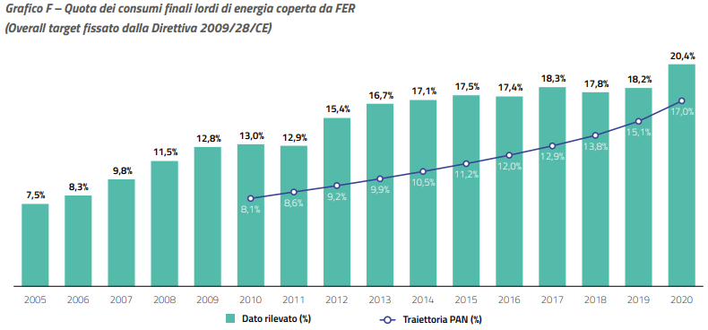
Strategie per aumento FER
La Direttiva Europea 2009/28/CE ha individuato degli obiettivi vincolanti nazionali definiti come contributo dell’energia da fonti energetiche rinnovabili al consumo finale lordo di energia entro il 2020. Per l’Italia il vincolo è pari al 17%.
Per favorire la crescita delle fonti di energia rinnovabili, sono stati definiti, a livello di singolo Paese, diverse tipologie di strumenti incentivanti.
Monitoraggio statistico degli obiettivi nazionali e regionali
sulle FER – Anni 2012-2020 www.gse.it

Slide 7
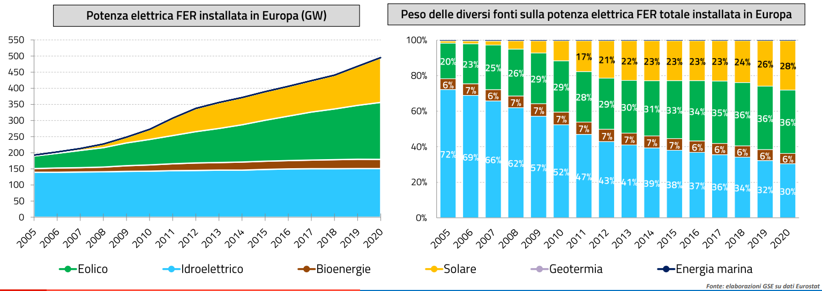
Potenza installata FER – UE 27
2007: potenza installata circa 200 GW, buona parte idroelettrica (66%) ed eolica (25%)
2020: potenza installata circa 500 GW, grande crescita di eolico e solare
Eolico e solare sono fonti rinnovabili NON programmabili.

Slide 8
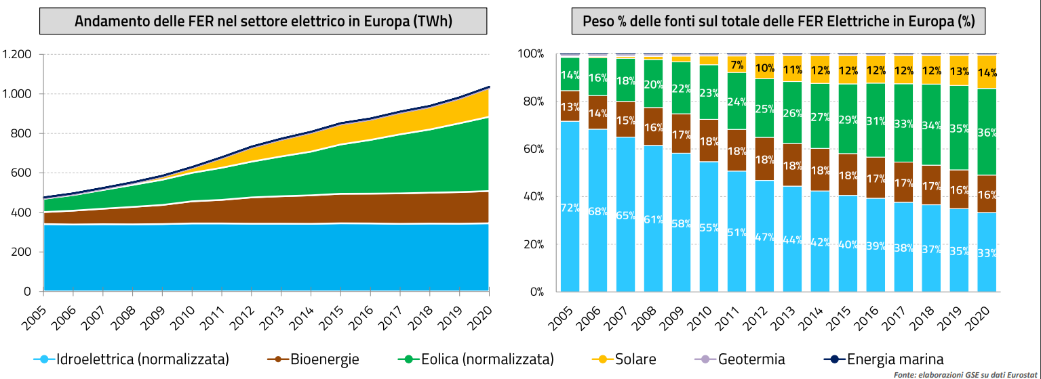
Produzione di energia elettrica da FER – UE 27
Concetti importanti:
1) Energia (kWh, MWh, GWh, TWh) e potenza (kW, MW, GW) non sono la stessa cosa!
2) Il rapporto tra energia prodotta e potenza installata cambia molto a seconda del tipo di fonte rinnovabile!
IDROELETTRICO: 30% della potenza installata 33% dell’energia prodotta
BIOENERGIE: 6% della potenza installata 16% dell’energia prodotta
SOLARE: 28% della potenza installata 14% dell’energia prodotta

Slide 9
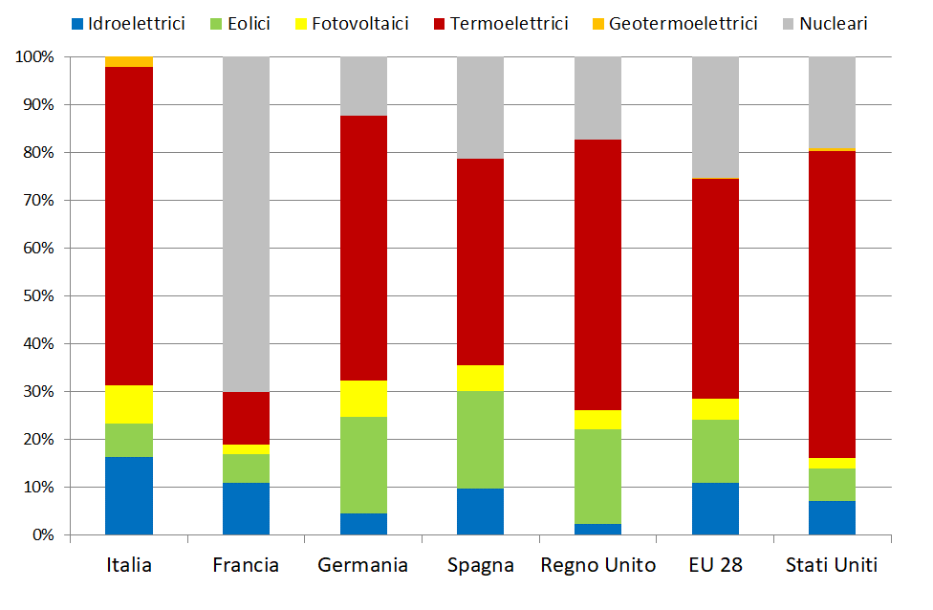
Produzione energia elettrica in alcuni Paesi (2007 – 2019)
Solare FV: trascurabile
Eolico: 104 TWh (3%)
Termoelettrico + Nucleare (87%)
Solare FV: 138 TWh (4%)
Eolico: 429 TWh (13%)
Termoelettrico + Nucleare (71%)
2007
2019
In Europa il contributo termoelettrico si sta riducendo (pur essendo sempre preponderante).

Slide 10
Le politiche ambientali hanno influito sulla variazione del mix produttivo Europeo

Slide 11
Strategie per il risparmio energetico
La Direttiva efficienza energetica 2012/27/UE non individua obiettivi vincolanti.
Si limita a prevedere che ogni Stato membro definisca un proprio obiettivo nazionale indicativo, basato sul consumo di energia finale.
Efficienza energetica significa ottenere lo stesso effetto utile consumando meno energia.
Include misure e interventi che producono un livello di servizio energetico uguale o superiore (es. illuminazione, condizionamento) attraverso l’utilizzo di una quantità di energia inferiore.
Energia consumata
dopo l’intervento
potenza
P prima
Energia risparmiata annualmente
con l’intervento = DE
Dp
Potenza assorbita prima
dell’intervento
P dopo
Potenza media assorbita
dopo l’intervento
1 anno
tempo

Slide 12
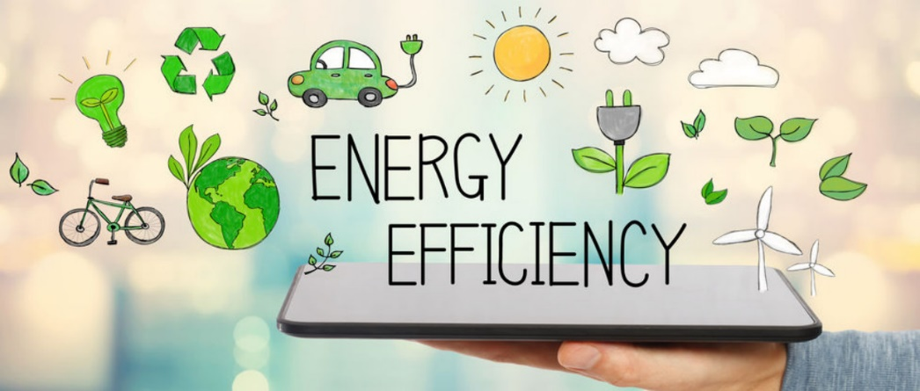

Benefici legati al risparmio energetico
Benefici pubblici
riduzione della spesa energetica nazionale
minore dipendenza energetica dall’estero
minori emissioni di CO2
maggiore competitività
Benefici privati
riduzione della bolletta energetica
miglioramento delle prestazioni energetiche
miglioramento del comfort

Slide 13
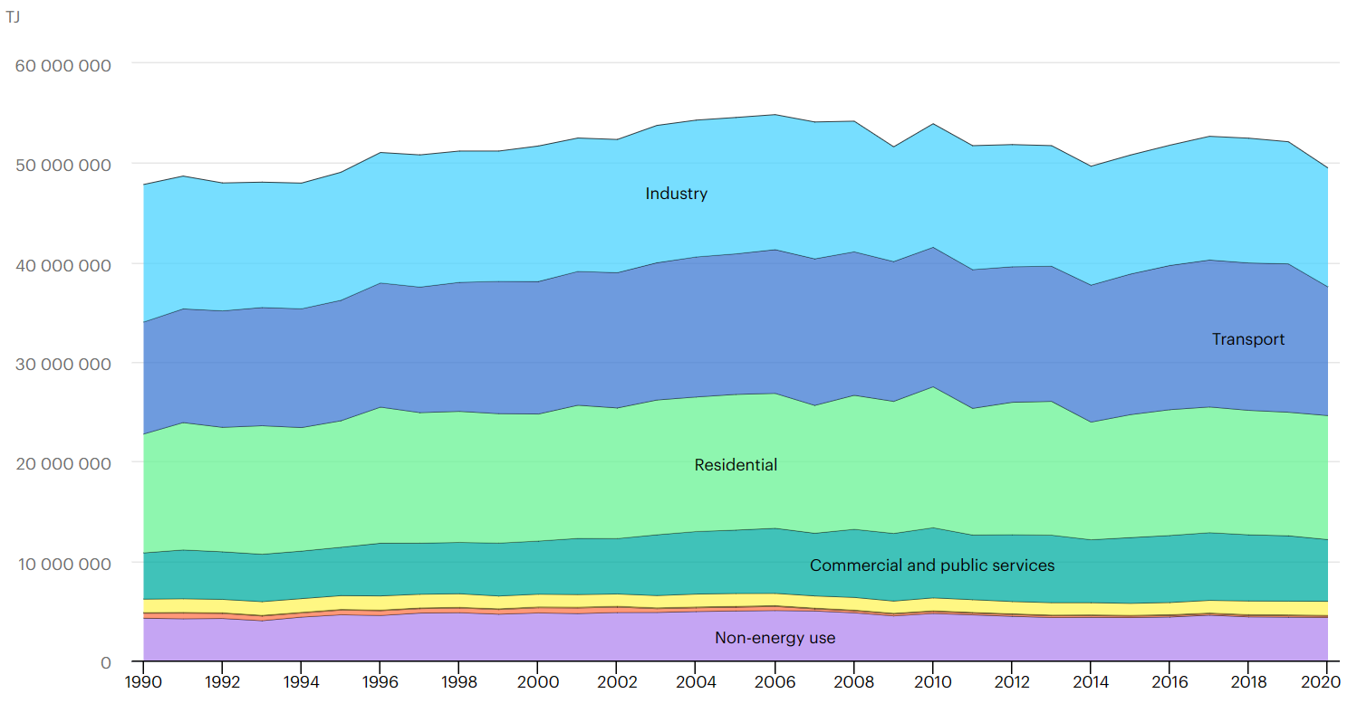
Consumo finale di energia EU
https://www.iea.org/regions/europe

Slide 14
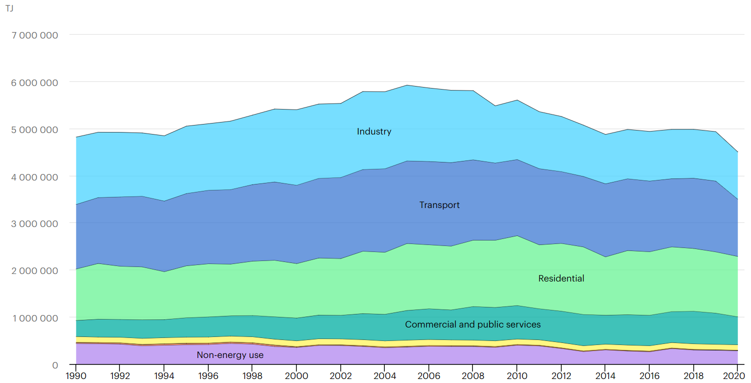
Consumo finale di energia Italia
Consumo totale Italia (2019):
5 milioni di TJ = 1389 TWh
416 TWh trasporti
360 TWh residenziale
290 TWh industriale
L’Italia pesa circa il 10% a livello di
consumi sull’Unione Europea.
https://www.iea.org/regions/italy

Slide 15
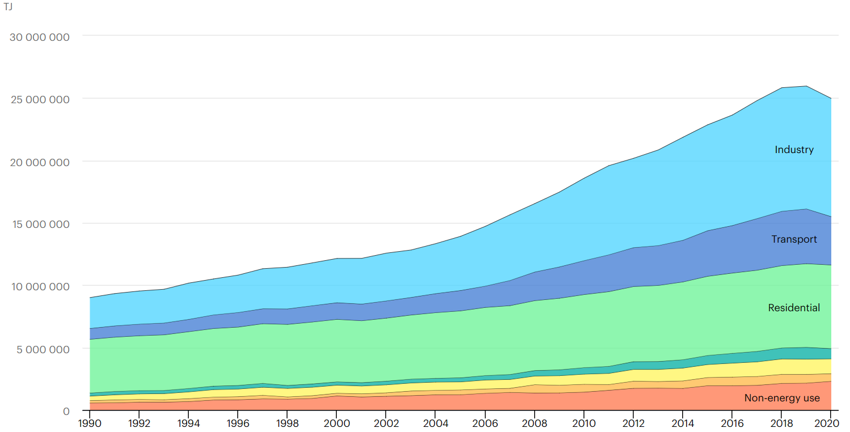
Consumo finale di energia (India)
Consumo totale Italia (2019):
Circa 25 milioni di TJ: 50% rispetto all’Unione Europea
Trend fortemente in crescita!
https://www.iea.org/regions/india

Slide 16
Strategie per riduzione emissioni – ETS
La Direttiva Europea Emission Trading System (ETS) regola in forma armonizzata tra tutti gli Stati membri le emissioni nei settori energivori, a cui è applicata. Ad oggi riguarda oltre 10.000 installazioni per settori energetico e industria pesante, oltre al settore aereo e copre circa il 40% delle emissioni dei Paesi Europei. Viene stabilito un obiettivo di riduzione complessivo per tutti gli impianti vincolati dalla normativa del -21% al 2020 rispetto ai livelli del 2005.
Dal 2013 viene definito un tetto unico comunitario per le emissioni, pari a 2.039.152.882 t di CO2 equivalente nel 2013: esso diminuisce del 1,74% ogni anno fino a raggiungere l’obiettivo al 2020.
Maggiori info: https://climate.ec.europa.eu/eu-action/eu-emissions-trading-system-eu-ets_en

Slide 17
Strategie per riduzione emissioni – livello EU28
La Decisione Effort Sharing stabilisce un obiettivo di riduzione delle emissioni nei settori non coperti dalla Direttiva ETS (trasporti, edifici, agricoltura e rifiuti), pari al -9,4% al 2020 rispetto ai livelli del 2005. L’obiettivo è ripartito in modo vincolante tra gli Stati membri e, per l’Italia, corrisponde al -13% rispetto ai livelli del 2005.
Il Regolamento CO2 auto impone ai produttori di autoveicoli di raggiungere standard minimi di efficienza per le auto immatricolate dal 2012. L’obiettivo, espresso in emissioni di CO2 per km, è pari a 130 g/km entro il 2015. La Commissione europea ha recentemente avanzato una proposta di modifica al regolamento definendo le modalità operative per il raggiungimento dell’obiettivo al 2020 (95 g CO2/km per le nuove auto).

Slide 18
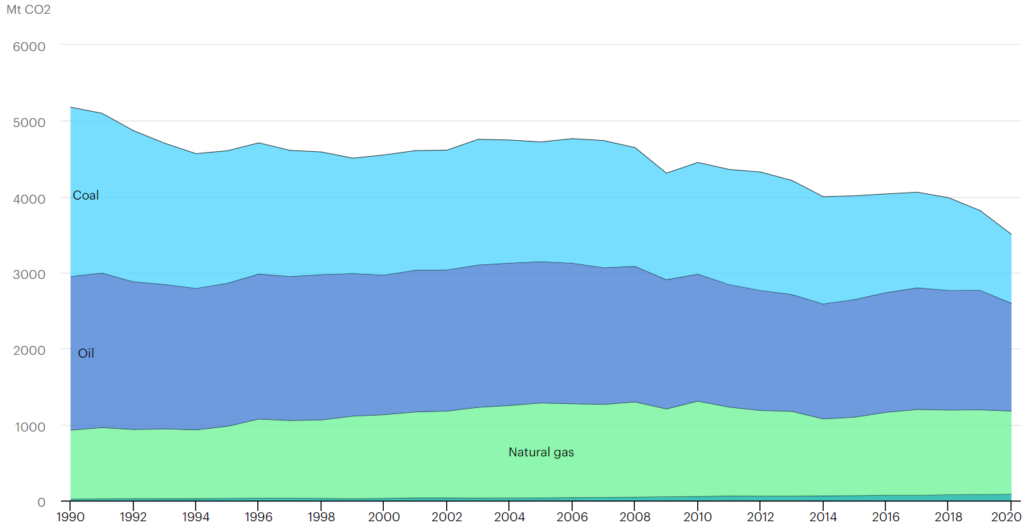
Evoluzione emissioni CO2 – Europa
www.iea.org

Slide 19
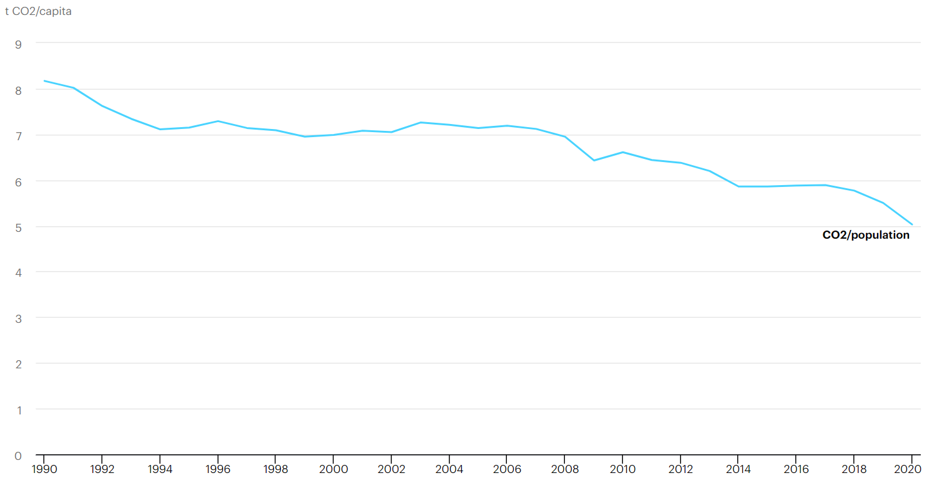
Emissioni di CO2 pro capite (Europa)
2005:
7 ton/anno pro capite
2015:
6 ton/anno pro capite
2019:
5,5 ton/anno pro capite
https://www.iea.org/regions/europe

Slide 20
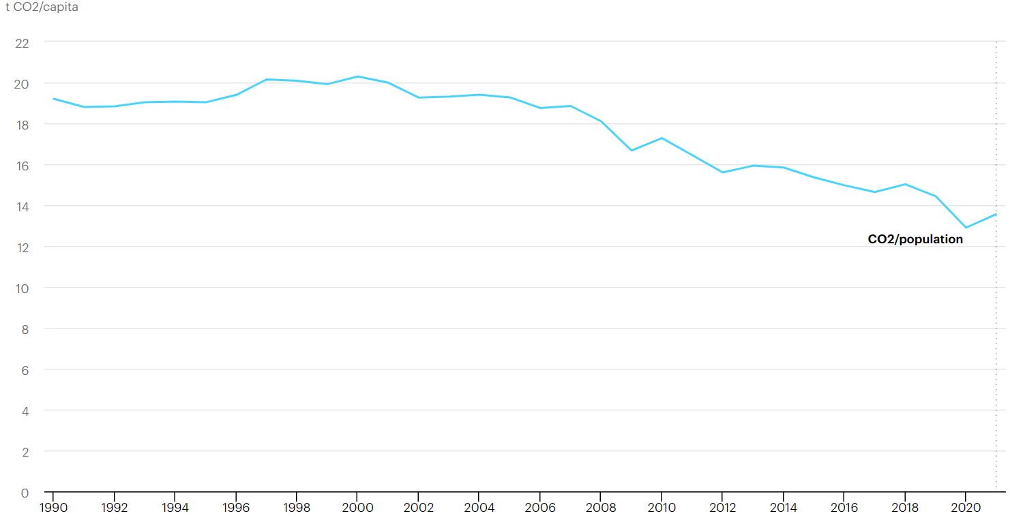
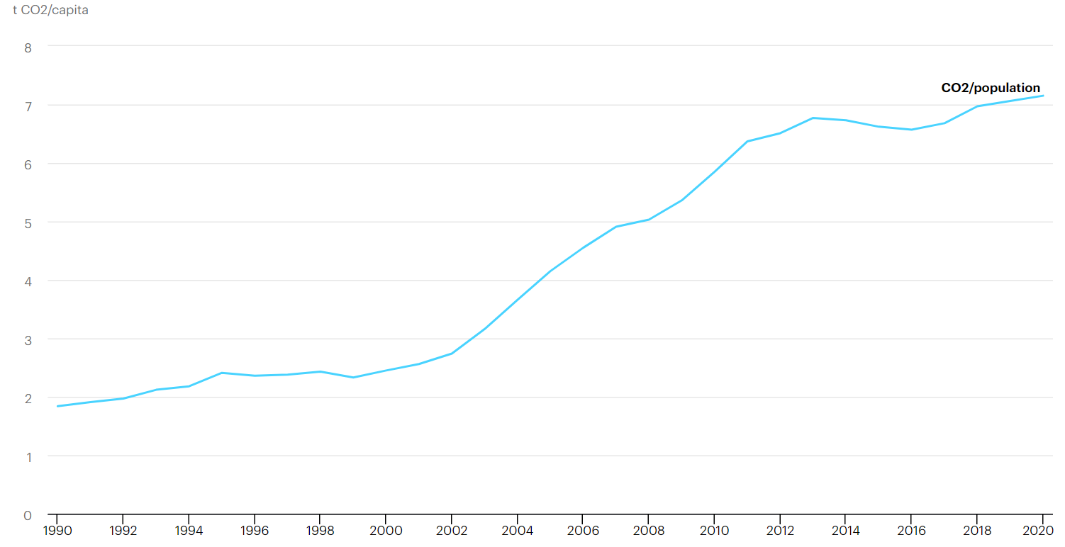
Emissioni di CO2 pro capite (altri Paesi)
USA
Totale: 5 Miliardi/anno
14 ton/anno pro capite
Trend in diminuzione, ma comunque il doppio che
in Europa… Perché?
Politiche energetiche diverse
Cina
Totale: 11 Miliardi/anno
7 ton/anno pro capite
Trend in aumento, la Cina è un paese di recente sviluppo, si usa molto carbone (che è presente nel Paese e costa poco).

Slide 21
Direttiva fonti rinnovabili (2009/28/CE)
Il PAN (Piano di Azione Nazionale) per l’Italia è stato predisposto sulla base degli elementi disponibili nel 2010. L’obiettivo nazionale, distinto tra i diversi settori nel PAN, è stato poi separato tra le diverse Regioni che hanno quindi un obiettivo vincolante al 2020.
I valori indicati nel PAN sono stati raggiunti e superati con ampio anticipo.
Gli obiettivi della PAN si dividono in settore elettrico, termico e trasporti.
Monitoraggio statistico degli obiettivi nazionali e regionali
sulle FER – Anni 2012-2020 www.gse.it

Slide 22
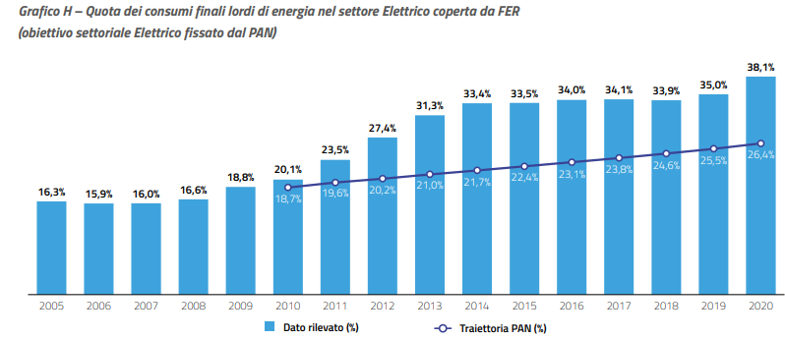
PAN – obiettivo FER elettriche (Italia)
Monitoraggio statistico degli obiettivi nazionali e regionali
sulle FER – Anni 2012-2020 www.gse.it

Slide 23
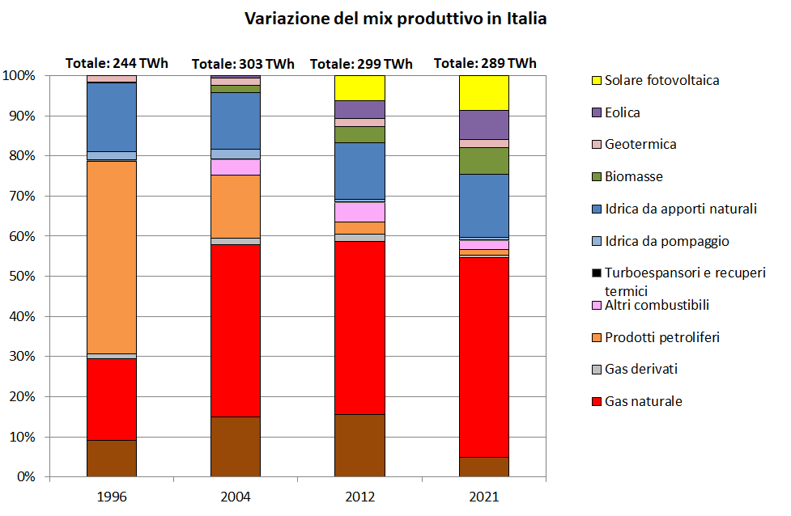
Mix produttivo energia elettrica – Italia
Il petrolio e i suoi derivati non si usano più (altamente inquinanti)
Il carbone si sta riducendo ed entro il 2025 non si userà più
Nel passato le fonti di energia rinnovabili erano solo centrali idroelettriche
Oggi ci sono tanti nuovi impianti rinnovabili: solare, eolico, biomasse, biogas…

Slide 24
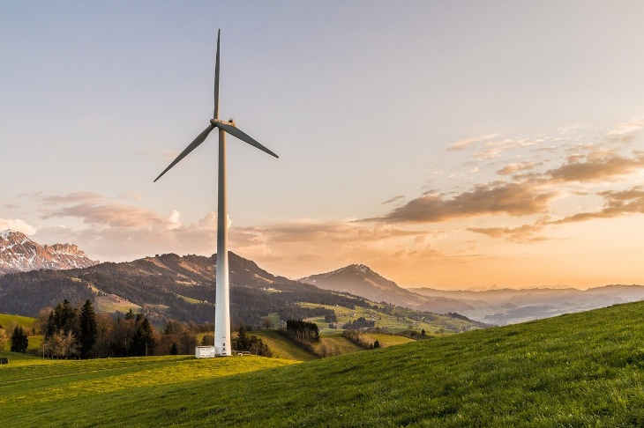
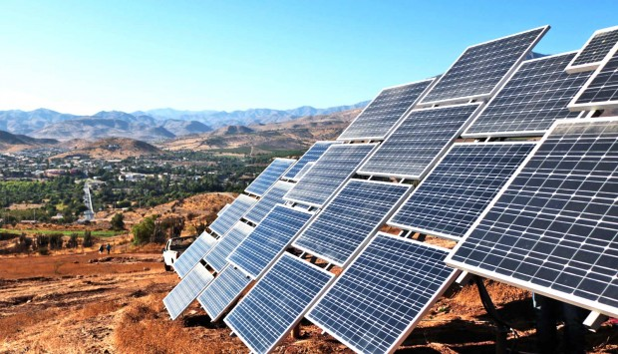
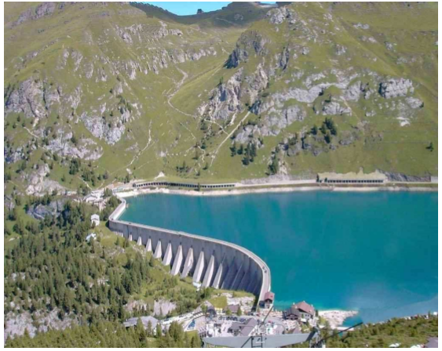
Impianti con fonti rinnovabili: sono tutti uguali?
Questi impianti funzionano quando ho vento o sole… non sono programmabili!
Questo impianto idroelettrico è programmabile: accumulo acqua in un bacino, la utilizzo quando ne ho bisogno per produrre energia!

Slide 25
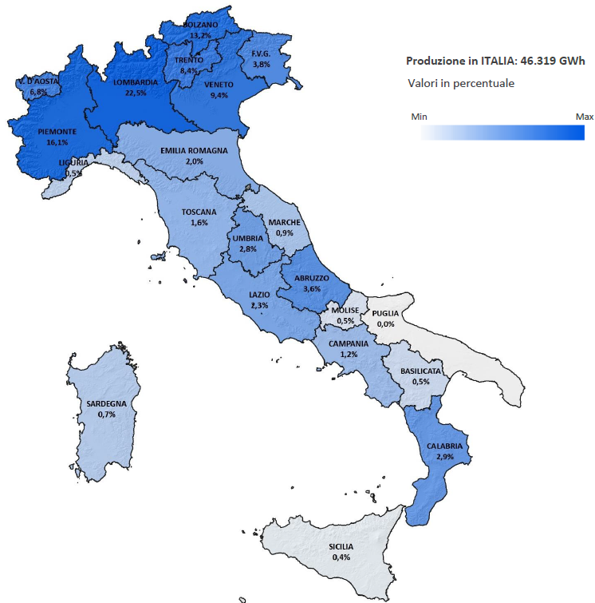
Impianti idroelettrici
Contributo più elevato in Lombardia.
Produzione molto elevata al Nord Italia, lungo l’arco alpino.
Si tratta soprattutto di impianti storici e di grande potenza, installati nella prima metà del XX secolo.

Slide 26
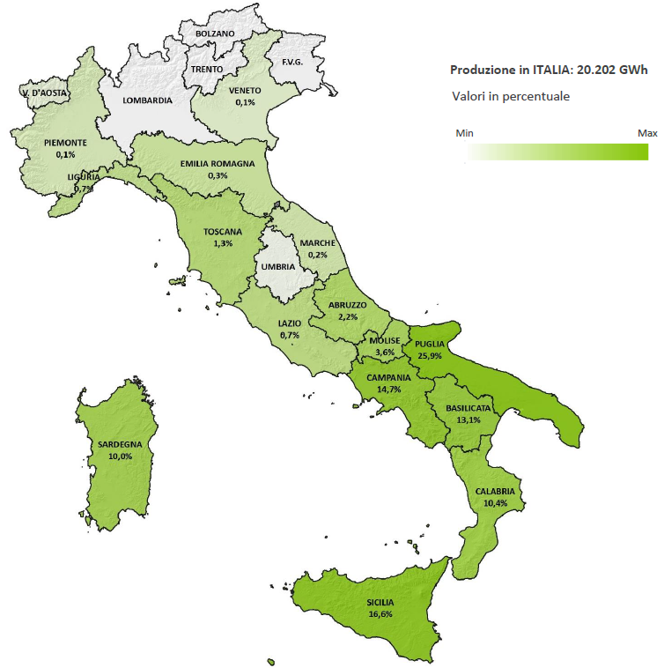
Impianti eolici
Contributo più elevato in Puglia.
90% della produzione concentrata al Sud e nelle isole, dove la risorsa è maggiormente disponibile.
Nel Nord e nel Centro, produzione poco significativa.

Slide 27
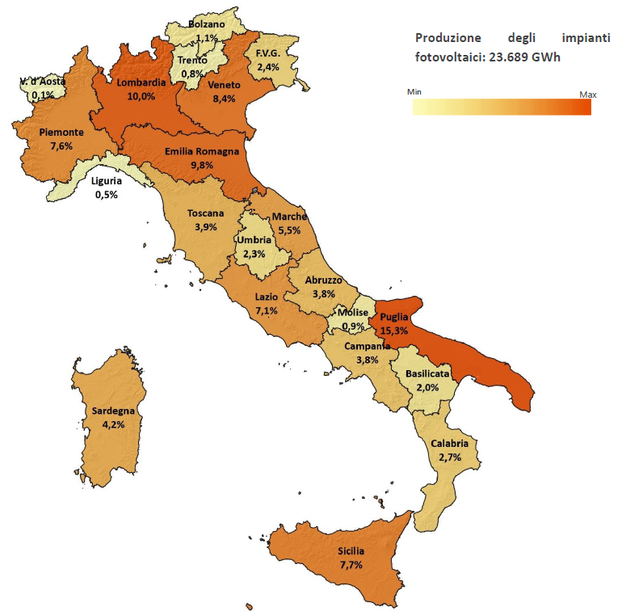
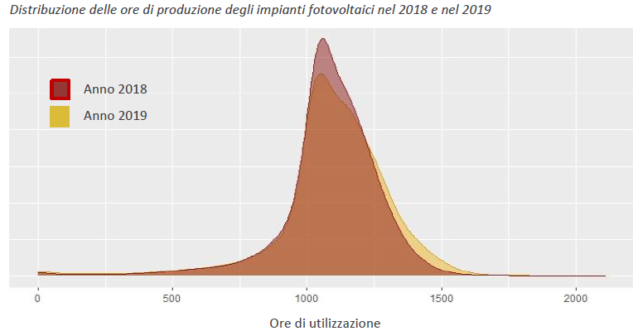
Impianti solari fotovoltaici
Contributo più elevato in Puglia
Produzione non trascurabile al Nord Italia, dove tuttavia le ore di produzione equivalenti sono minori.

Slide 28
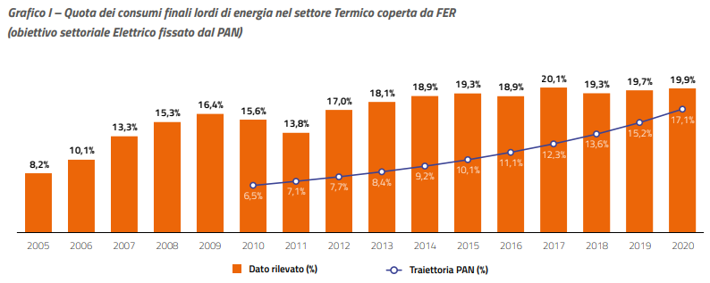
PAN – obiettivo FER termiche (Italia)
Monitoraggio statistico degli obiettivi nazionali e regionali
sulle FER – Anni 2012-2020 www.gse.it

Slide 29
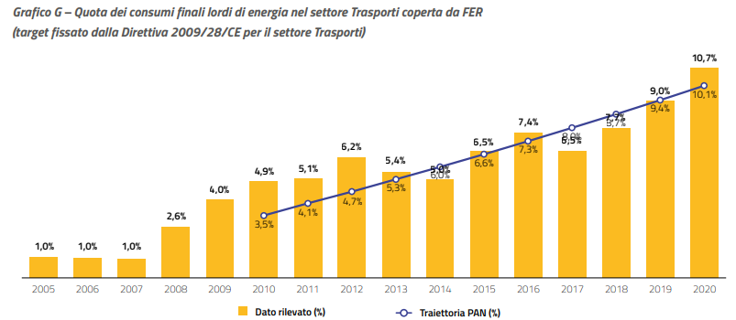
PAN – obiettivo FER trasporti (Italia)
Monitoraggio statistico degli obiettivi nazionali e regionali
sulle FER – Anni 2012-2020 www.gse.it

Slide 30
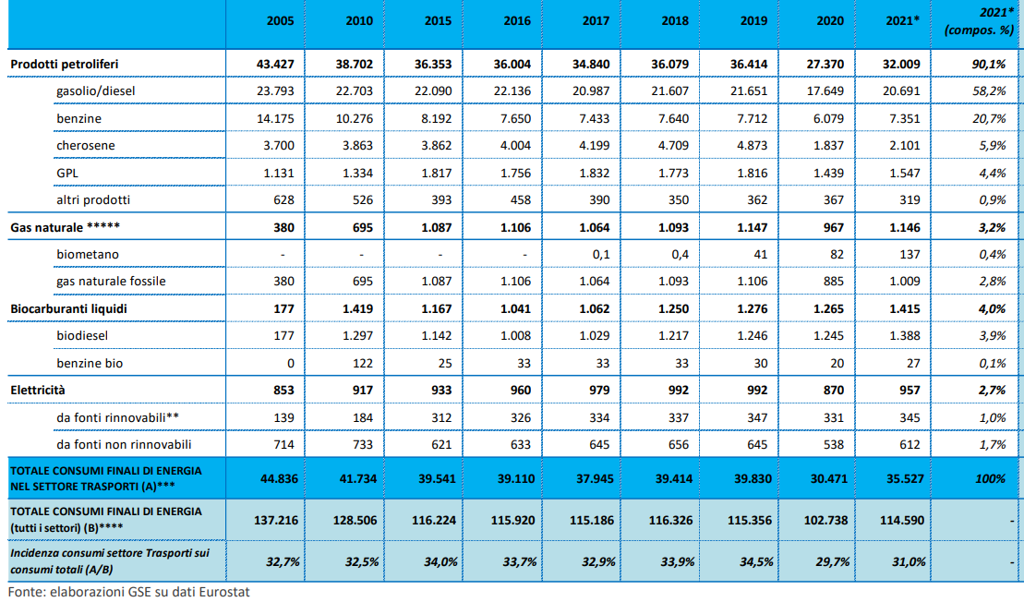
PAN – obiettivo FER trasporti (Italia)
- 90% coperto da prodotti petroliferi (NON rinnovabili)
4% da biocarburanti liquidi
Biometano (0,4%) e elettricità FER (1%) ancora poco significativi.
Valori in ktep.

Slide 31
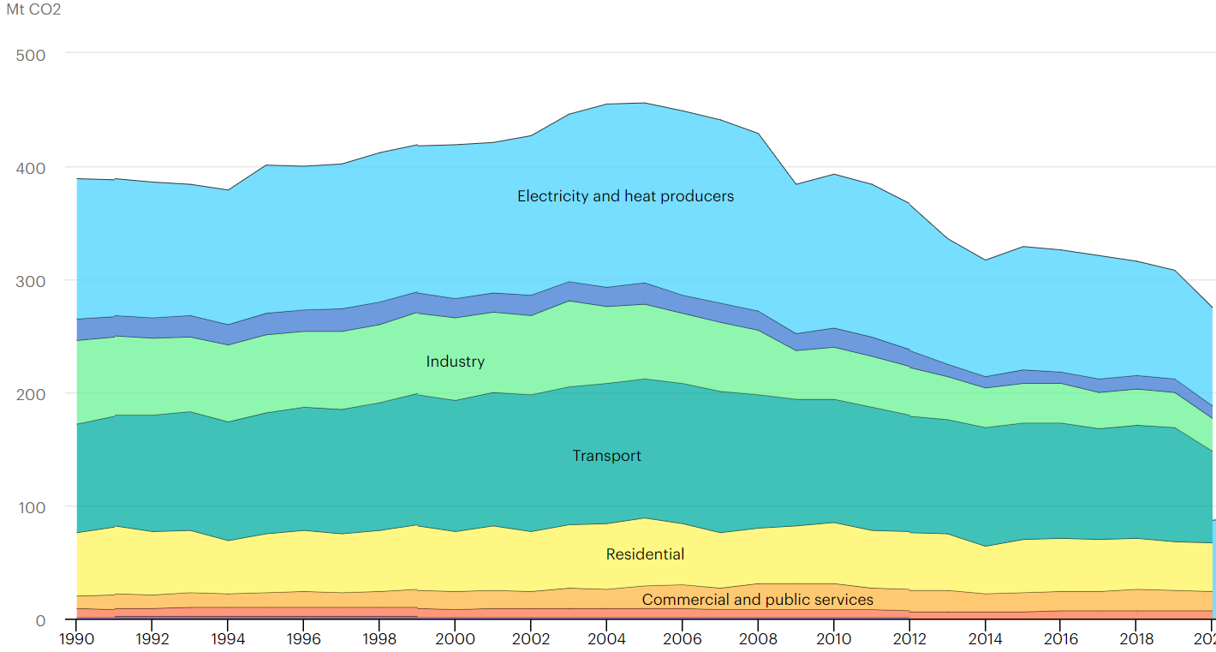
Evoluzione emissioni CO2 – Italia (per settore)
www.iea.org

Slide 32
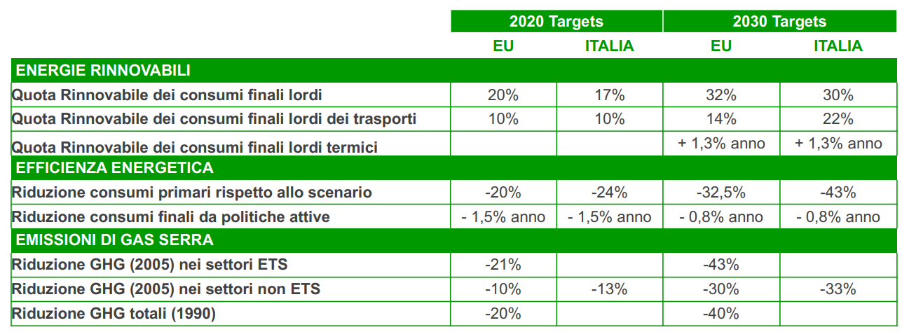
Obiettivi Europei al 2030
grafico tratto da www.gse.it

Slide 33
Il Piano Nazionale Integrato Energia e Clima (PNIEC)
Il 31 dicembre 2018, l’Italia ha pubblicato il Piano Nazionale Integrato Energia e Clima (PNIEC). Ogni Stato membro della UE, in seguito all’approvazione del Clean Energy for All Europeans Package (che riporta gli obiettivi energetici a livello di UE), ha approvato il proprio piano Nazionale, con obiettivi specifici. Anche in questo caso, gli obiettivi sono traguardati al 2030. Il PNIEC tocca diverse aree, ponendo i seguenti obiettivi:
Decarbonizzazione
Efficienza
Sicurezza energetica
Sviluppo del mercato interno dell’energia
Ricerca, innovazione e competitività

Slide 34
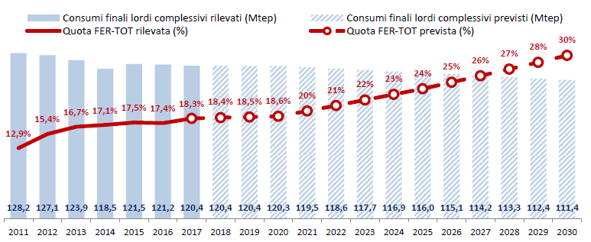
Obiettivi del PNIEC
L’obiettivo complessivo del 30% di contributo FER sui consumi totali finali al 2030, si divide come segue:
  55% su FER elettriche
  33% su FER termiche
  21,6% su FER trasporti RES
Immagine tratta da www.mise.gov.it

Slide 35
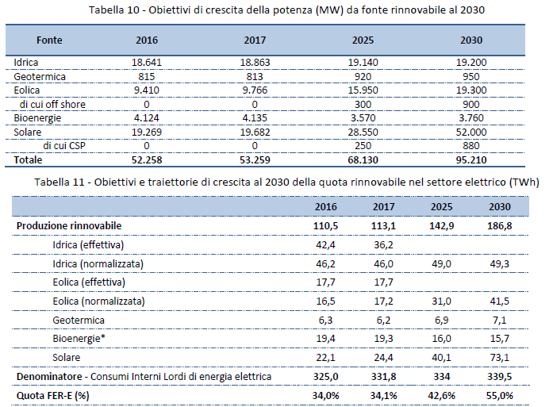
PNIEC – sviluppo FER elettriche
Idrica e geotermica sono praticamente alla massima capacità.
Forte installazione di impianti eolici
(+10 GW) e di solari FV (+32 GW).
Nel 2030, si prevede una produzione da FER pari a 187 TWh (+70 TWh da 2020)
  +49 TWh solare (il triplo di quella attuale)
  +21 TWh eolica (il doppio di quella attuale)
Immagine tratta da www.mise.gov.it

Slide 36
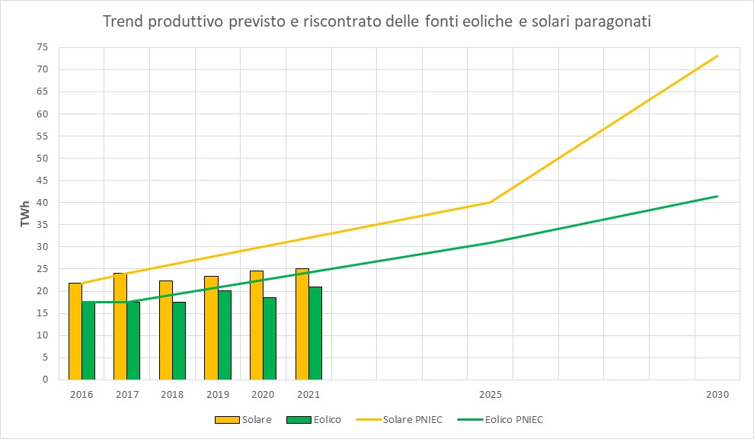
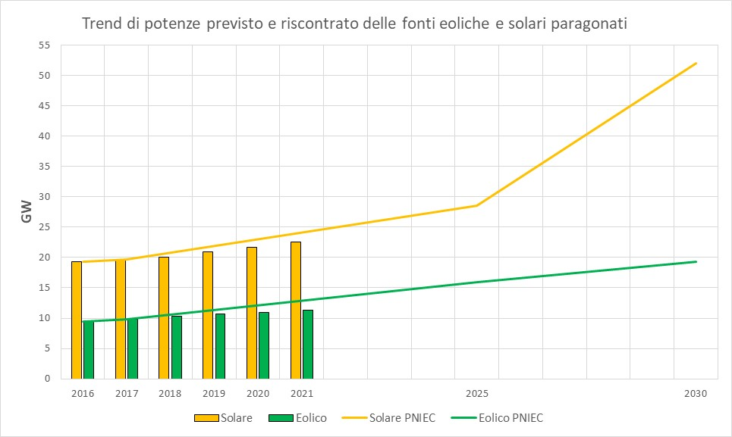
PNIEC – sviluppo FER elettriche: situazione 2021
Dati 2021: 25 TWh solare + 20 TWh eolico = 45 TWh
Dati 2022: 27 TWh solare + 20 TWh eolico = 47 TWh
Nel 2025 dovremmo arrivare a solare + eolico = 70 TWh secondo il PNIEC

Slide 37
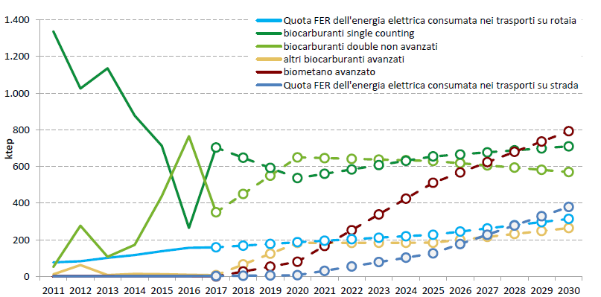
PNIEC – sviluppo FER trasporti
Contributo del biometano e dei biofuels avanzati
Comparsa significativa dei veicoli elettrici dopo il 2022 (nel 2030 dovrebbero essere 5 milioni)
Immagine tratta da www.mise.gov.it

Slide 38

PNIEC – sviluppo FER trasporti
Vantaggio idrogeno: non emette CO2
Si può produrre da energia elettrica rinnovabile (green hydrogen), ma i costi sono ancora significativi
Il Piano delinea le potenzialità di sviluppo dell’idrogeno sul territorio italiano e le azioni necessarie per la sua realizzazione.
Presenta gli scenari di sviluppo della mobilità a idrogeno per i settori:
  auto e bus
  trasporto ferroviario
  trasporto pesante (camion)
  trasporto marittimo
.
www.h2it.it

Slide 39
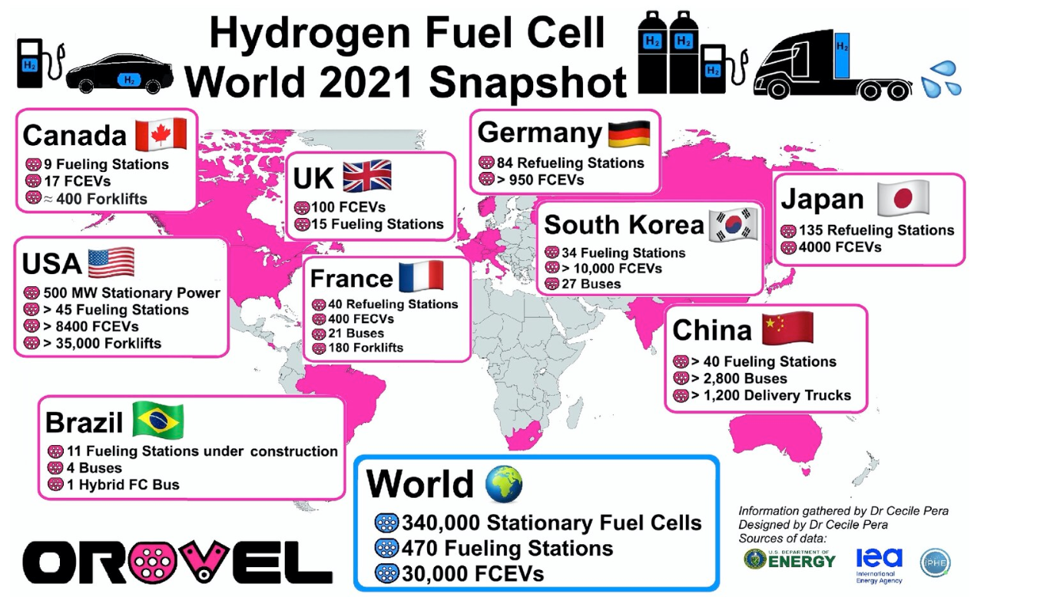
Mobilità H2 – situazione mondiale
https://www.orovel.net/insights/hydrogen-fuel-cell-world-number-fcev-2021

Slide 40
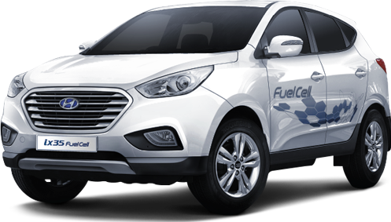
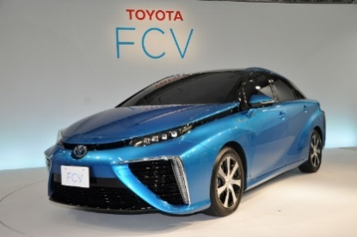
Mobilità H2 – modelli in commercio
Circa 16.000 auto vendute nel 2021
La maggior parte in Asia
1.000 in Europa
3.000 negli USA (California)
Tecnologia: celle a combustibile PEM
a idrogeno + batterie
Hyundai Nexo
Potenza 120 kW
Autonomia 670 km
Tempo rifornimento 5min
H2 in bombole a 700 bar
Costo: circa 75.000 €
Toyota Mirai
Potenza 100 kW
Autonomia 500 km
Tempo rifornimento 5min
H2 in bombole a 700 bar
Modello più venduto: 10000 in Asia
Costo: circa 60.000 €
https://mag.toyota.co.uk/toyota-mirai-technical-specifications-vs-fchv-adv/

Slide 41
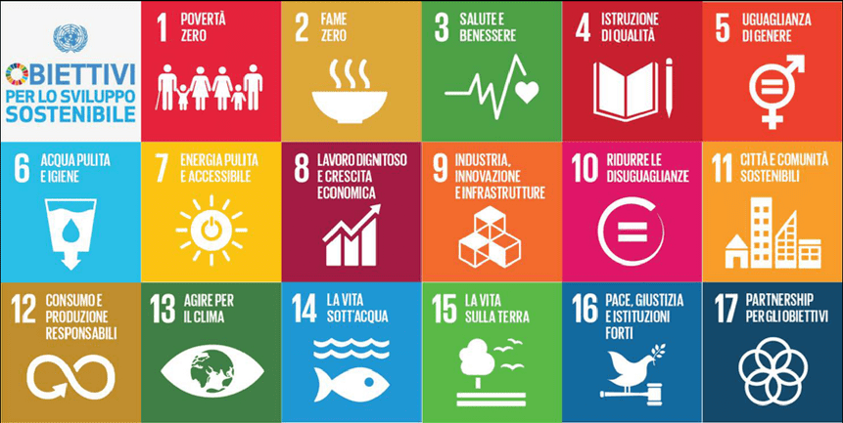
Sostenibilità a livello mondiale?

Slide 42
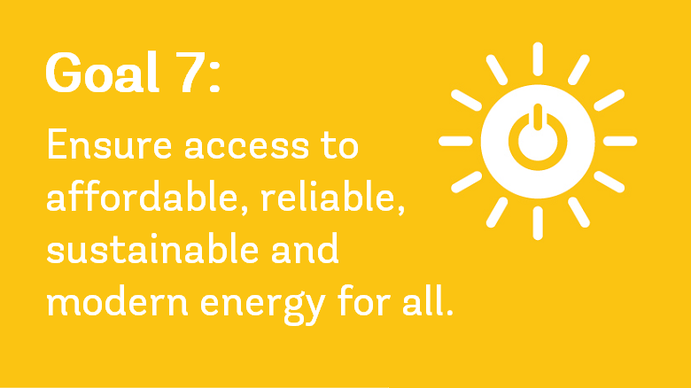
SDG 7: Energia pulita e accessibile
Accesso all’energia
T7.1, assicurare un accesso universale a servizi energetici affidabili, sostenibili e moderni
Energia rinnovabile
T7.2, aumentare il contributo delle energie rinnovabili nel mix energetico globale.
Efficienza energetica
T7.3, aumentare in modo significativo, a livello globale, l’efficienza energetica nei vari settori.

Slide 43

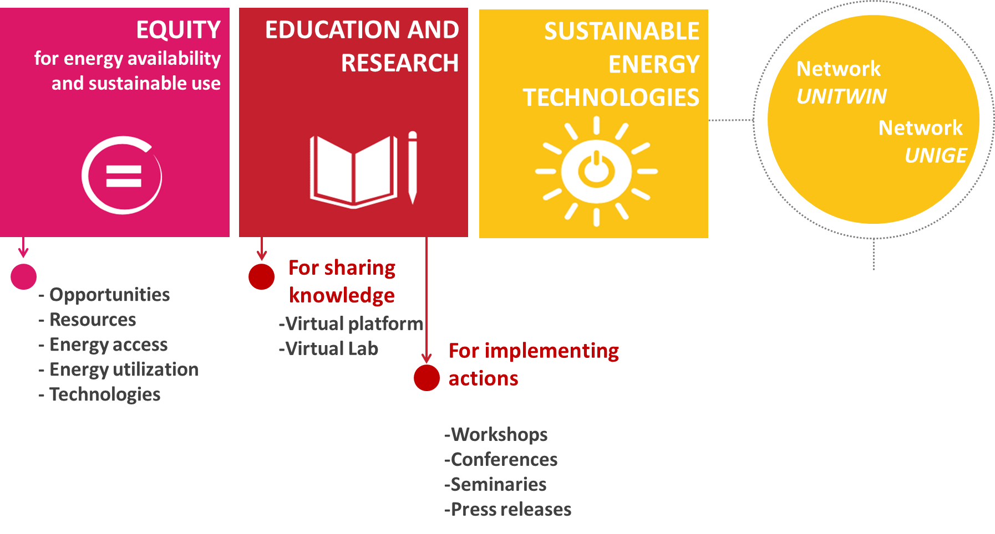

Cattedra UNESCO (2021 – 2024)
Dal 2021 l’Università di Genova coordina la cattedra UniTwin/UNESCO Innovative, Sustainable and Clean Energy Research and Education. (Chair Holder: Prof. Ing. Aristide F. Massardo)
Scambio di conoscenze con Paesi extra-EU in via di sviluppo
Promozione di soluzioni green già testate in Europa
Quality Education
Responsabilizzazione dei cittadini EU verso la riduzione dei consumi di energia

Slide 44
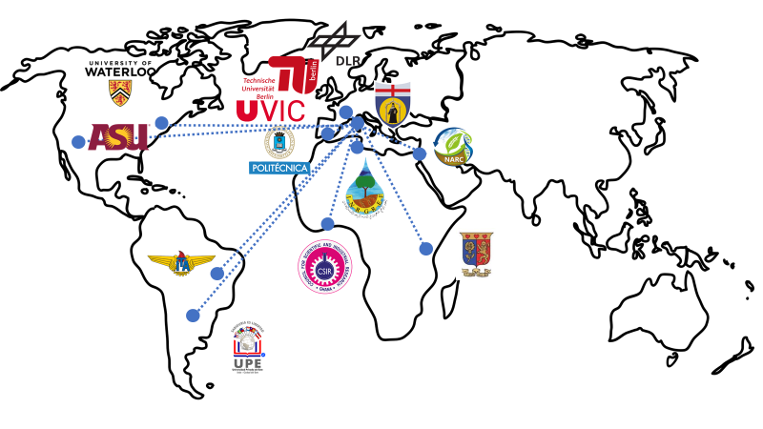
La rete della Cattedra
N | Name | Acronym | Country
1 | Università degli Studi di Genova | UNIGE | ITA
2 | Arizona State University | ASU | USA
3 | Savanna Agriculture Research Institute | CSIR-SARI | GHA
4 | German Aerospace Center | DLR | GER
5 | University Eduardo Mondlane | UEM | MOZ
6 | Instituto Tecnòlogico de Aerònautica | ITA | BRA
7 | National Agriculture Research Centre | NARC | GIO
8 | Strathmore University | STRATH | KEN
9 | Technische Universitat Berlin | TUB | GER
10 | BETA Technological Centre | BETA | SPA
11 | Universidad Privada del Este | UPE | PAR
12 | Universidad Politecnica de Madrid | UPM | SPA
13 | Waterloo Institute for Sustainable Energy | WISE | CAN
14 | Institute Of Rural Engineering, Water And Forests | INRGREF | TUN

Slide 45
Training program
Alcuni tra gli obiettivi principali delle Cattedre UniTwin/UNESCO sono:
Favorire la ricerca e lo scambio di conoscenze tra i Paesi partecipanti alla rete
Condividere le “best practices” (Eccellenze nella ricerca sia dai partner sia da stakeholders esterni)
Presentare soluzioni innovative non solo da un punto di vista tecnologico, ma anche dal punto di vista socio-economico nonchè delle politiche energetiche/ambientali

Slide 46
Cosa è stato fatto (2022)
Sono stati realizzati due corsi, entrambi sono sempre disponibili sulla e-learning platform EduOpen.
I Corsi sono pensati per favorire la diffusione della Clean Energy Basic Knowledge a tutti i livelli della società, sia in Paesi sviluppati che in quelli in via di sviluppo.
SPRING PACK (April 2022 – July 2022) | AUTUMN PACK (Sep 2022 – Jan 2023)
Energy policies (April 2022) Renewable energy sources (May 2022) Bioenergy (June 2022) COMPLETED AND FULLY AVAILABLE ON EduOpen https://learn.eduopen.org/eduopenv2/course_details.php?courseid=490 | Energy storage (October 2022) Distributed generation and smart grids (November 2022) Hydrogen and e-fuels (December 2022) Sustainable transports (January 2023) https://learn.eduopen.org/eduopenv2/course_details.php?courseid=508

Slide 47
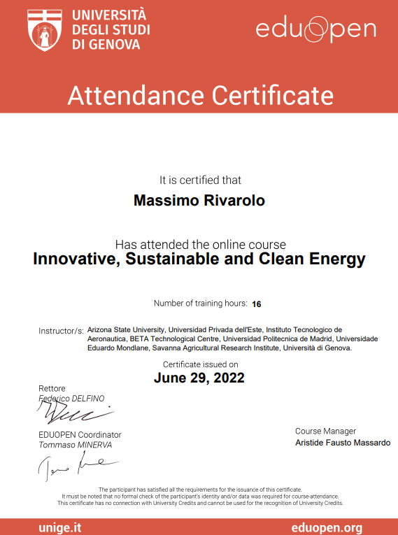
Cosa è stato fatto (2022)
Spring pack: 350 iscritti (iscrizioni ancora aperte)
Diffusione nelle scuole superiori (3 corsi PCTO già attivi)
Autumn pack: ad oggi 92 iscritti (corso ancora in svolgimento)
Per entrambi i corsi, al termine è rilasciato attestato di frequenza
Did the course meet your expectations? 97% YES
Would you suggest this course to future participants? 98% YES

Slide 48
Cosa si sta facendo (2023)
Diffusione training program
Corsi PCTO per studenti delle scuole superiori
Webinar dedicati ed interviste a esperti internazionali di Aziende/Enti/Centri di ricerca sul tema Innovative Sustainable Clean Energy
Presentazione a Conferenze Internazionali
SUSTAINABLE POLYENERGY GENERATION AND HARVESTING – Savona (6-8 Settembre 2023)
https://supehr23.unige.it/
Dissemination in Progetti EU H2020 sul tema in cui UNIGE è partner/coordinatore

Slide 49
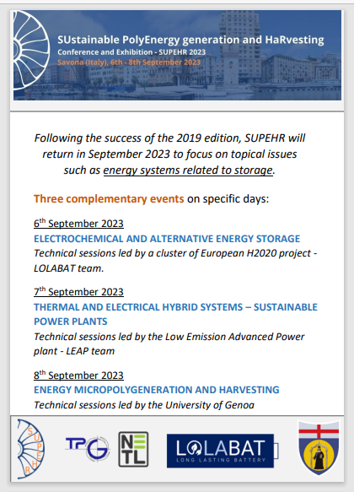
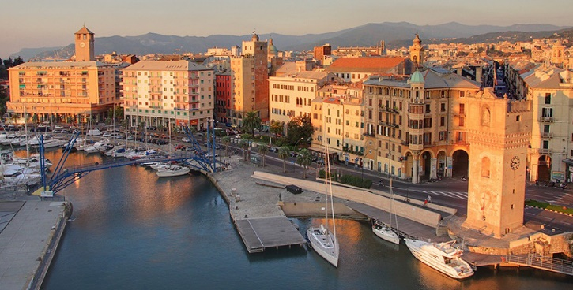
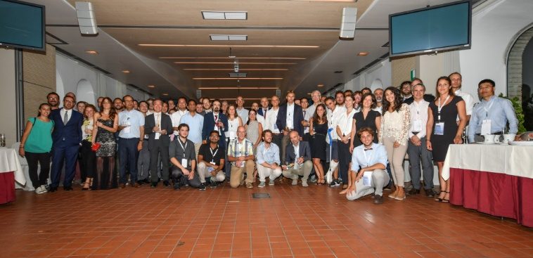
Cosa si sta facendo (2023)
SUPEHR23
SUstainable PolyEnergy generation and HaRvesting
(SUPEHR23)
Conference and Exhibition
Savona (Italy), 6th - 8th September 2023
https://supehr23.unige.it/

Slide 50
Link utili per dati
https://www.gse.it/dati-e-scenari/statistiche
Rapporto statistico Gestore dei Servizi Energetici (GSE)
https://www.terna.it/it/sistema-elettrico/statistiche/pubblicazioni-statistiche
Rapporti statistici annuali di Terna (anni vari)
https://www.iea.org/reports/global-energy-review-co2-emissions-in-2021-2
Rapporto IEA emissioni CO2, anno 2021
https://www.iea.org/countries
Grafici indicatori energetici di diversi Stati/Continenti
https://www.mise.gov.it/images/stories/documenti/PNIEC_finale_17012020.pdf
Piano Nazionale Integrato Energia e Clima, 2019

Slide 51
GRAZIE
Massimo.rivarolo@unige.it

